Slide 1
บทที่ 4 : Cryptography & Steganography Part1 สธ412 ความมั่นคงของระบบสารสนเทศ
อาจารย์อภิพงศ์ ปิงยศ
apipong.ping@gmail.com

Slide 2
Cryptography & Steganography
Cryptography & Steganography
Secret Key Cryptography

Slide 3
Cryptography & Steganography
Cryptography คือการเข้าและถอดรหัสข้อมูล เป็นขั้นตอนหนึ่งสำหรับการรักษาข้อมูลให้มีความลับ
Steganography คือการอำพรางข้อมูล โดยอำพรางไปกับไฟล์อื่นๆ เช่น รูปภาพ เสียง วีดีโอ ซึ่งเป็นการปกปิดทั้งวิธีการเข้ารหัสข้อมูลและคีย์ที่ใช้เข้ารหัส

Slide 4
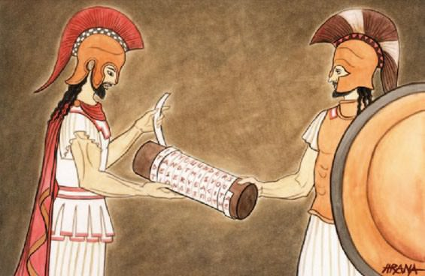
Cryptography & Steganography
เอกสารทางประวัติศาสตร์ระบุว่ามีการใช้การเข้ารหัสข้อมูลครั้งแรก 1900 ปีก่อน คริสตศักราช โดยชาวอียิปต์
การเข้ารหัสข้อมูลถูกพัฒนาขึ้นมาเรื่อยๆตามระบบการสื่อสาร
ความจำเป็นมีมากขึ้นโดยเฉพาะอย่างยิ่งบนเครือข่ายอินเทอร์เน็ต

Slide 5
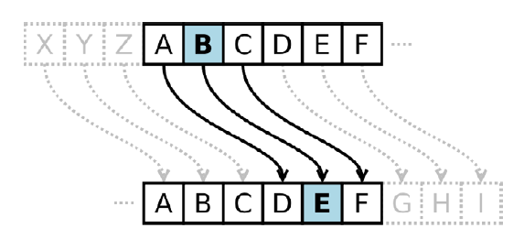
ตัวอย่างการเข้ารหัสซีซาร์ไซเฟอร์ (Caesar Cipher)
เป็นเทคนิคการแทนตัวอักษรหนึ่งด้วยอักษรอีกตัวหนึ่ง (Substitution Cipher)

Slide 7
การเข้า-ถอด รหัสข้อมูล Encryption - Decryption
Plaintext
Ciphertext
Plaintext
Encrypt
Decrypt
ATTACK MIDNIGHT
D$%#@OP*+E13G
ATTACK MIDNIGHT

Slide 8
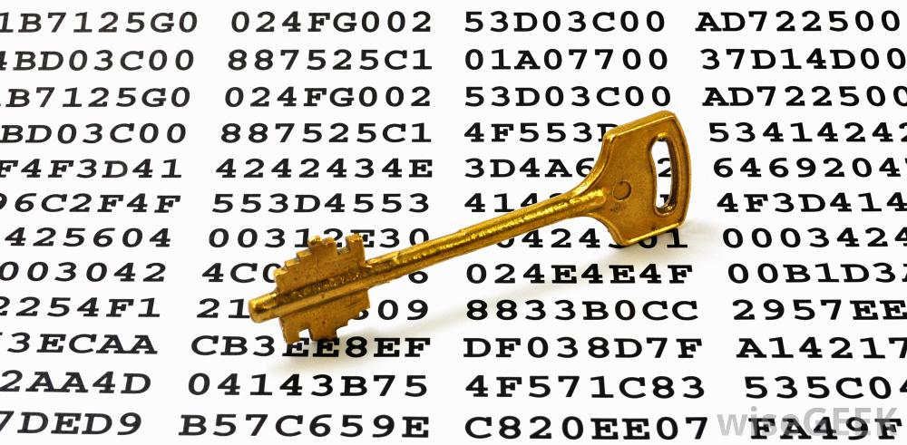
Cryptography & Steganography
แบ่งประเภทการเข้าและถอดรหัสข้อมูล (Cryptography) เป็น 3 ประเภท คือ
Secret Key Cryptography
Public Key Cryptography (Next…)
Hash Function (Next…)

Slide 9
Secret Key Cryptography
เป็นวิธีการเข้ารหัสและถอดรหัส โดยใช้ Key เดียวกัน
เรียกอีกอย่างหนึ่งว่า การเข้าและถอดรหัสแบบสมมาตร (Symmetric Key)
คีย์ที่ใช้จะมีความยาวคงที่

Slide 10
Secret Key Cryptosystem

Slide 11
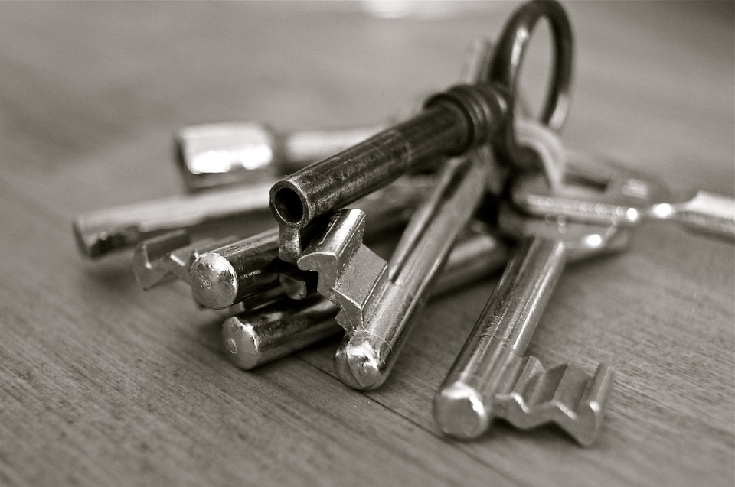
Secret Key Cryptography
การเข้ารหัสข้อมูลแบบนี้ คีย์ที่ใช้ในการเข้าและถอดรหัสจะต้องทราบเหมือนกันทั้งฝ่ายรับและฝ่ายส่ง ซึ่งจะต้องเก็บเป็นความลับ
จุดอ่อนของวิธีนี้คือการแจกจ่ายคีย์ เพราะตอนเริ่มต้นจะต้องมีฝ่ายใดฝ่ายหนึ่งที่ยังไม่ได้รับคีย์
ควรมีการยืนยันตัวตน (Authentication) ก่อนการแจกจ่ายคีย์

Slide 12
Secret Key Cryptography
ข้อดีคือเป็นวิธีที่ค่อนข้างเร็วมาก
ข้อเสีย คืออัลกอริทึมที่ใช้เข้าและถอดรหัสถูกตีพิมพ์เป็นสาธารณะ และคีย์ที่ใช้เข้าและถอดรหัสเป็นตัวเดียวกัน ทำให้ใครก็ตามที่ได้คีย์ไปก็สามารถถอดรหัสข้อมูลได้
การแจกจ่ายคีย์อาจเป็นการส่งมอบผ่านช่องทางอื่นๆที่เป็นคนละช่องทางกับการส่งข้อมูล Ciphertext หรือต้องเข้ารหัสซีเคร็ทคีย์อีกชั้นหนึ่ง

Slide 13
Secret Key Algorithm ที่นิยมใช้
DES/3DES
AES

Slide 14
DES (Data Encryption Standard)
พัฒนาโดย IBM
ถูกใช้เมื่อปี 1977 โดยรัฐบาล USA
ปัจจุบันเป็นอัลกอริทึมที่ ไม่ปลอดภัย เนื่องจากถูกถอดรหัสได้ง่ายมากด้วยวิธี Brute Force Attack
มีการปรับปรุงเป็น 3DES เพื่อเพิ่มความยาวคีย์ แต่ก็ไม่นิยมใช้แล้วเช่นกัน

Slide 15
AES (Advanced Encryption Standard)
เป็นมาตรฐานที่มาแทนที่ DES ในปี 2001 โดยใช้อัลกอริทึม Rijndael
มีคีย์ขนาด 128, 192 และ 256 บิต
เป็นมาตรฐานการเข้ารหัสแบบไม่มีลิขสิทธิ์ มีการใช้งานอย่างแพร่หลาย
ยังไม่มีรายงานว่าสามารถถูกโจมตีได้

